Slide 1
Desafíos de la calidad en las Instituciones de Educación Superior (IES): Caso PUCE
Mónica Mancheno Karolys
Dirección de Aseguramiento de la Calidad
Pontificia Universidad Católica del Ecuador
Junio, 2024

Slide 2
¿Cómo realizaremos nuestro análisis?
Sistema de Educación Superior
C
Dd y Oo Académica
CES, CACES, SENESCYT
PPUCEUCE
Contexto nacional
Contexto Internacional
PUCE
Mercado laboral
Empleo Juvenil

Slide 3


Sistema de Educación Superior
Fuente: SIIES

Slide 4
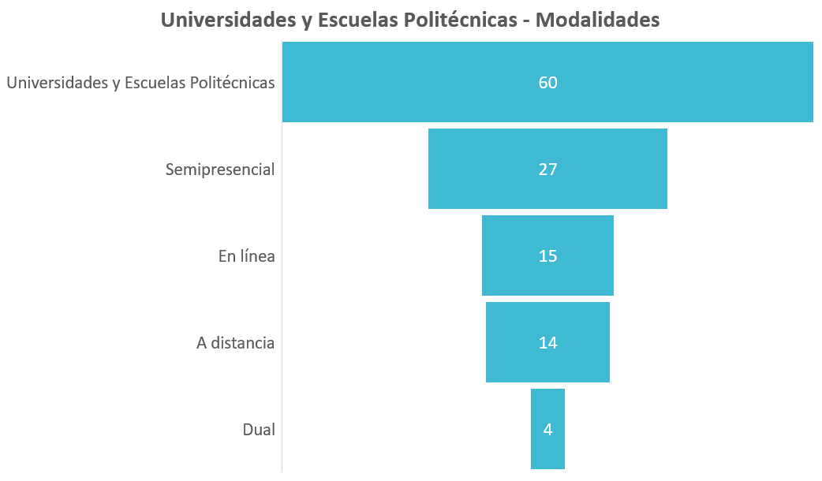
Sistema de Educación Superior
Fuente: SIIES

Slide 5
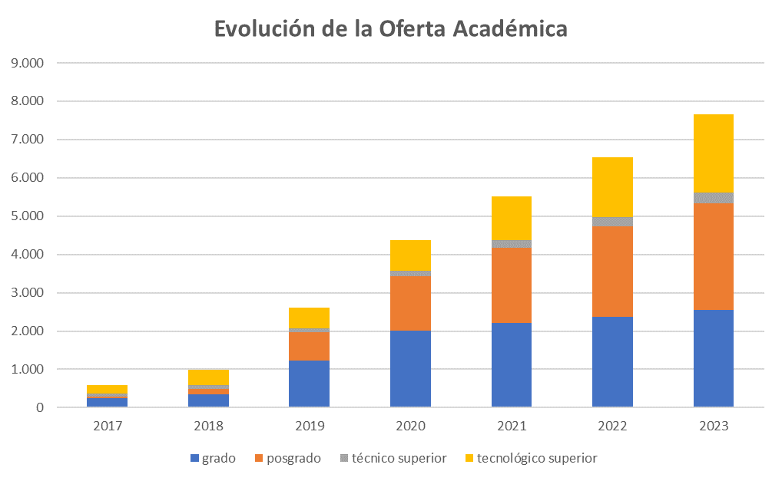
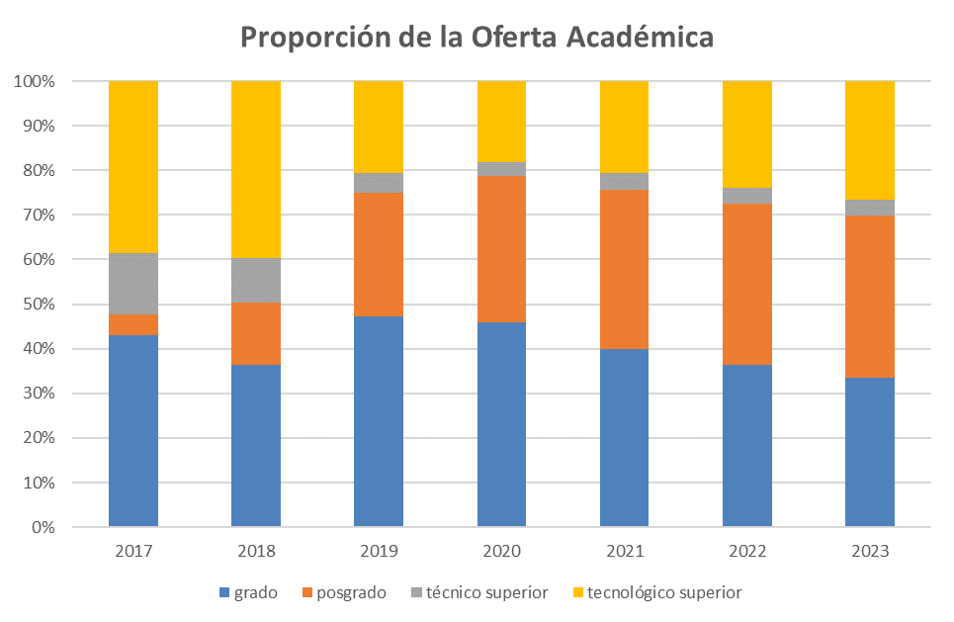
Sistema de Educación Superior
Fuente: CES

Slide 6
Sistema de Educación Superior
Fuente: CES

Slide 7
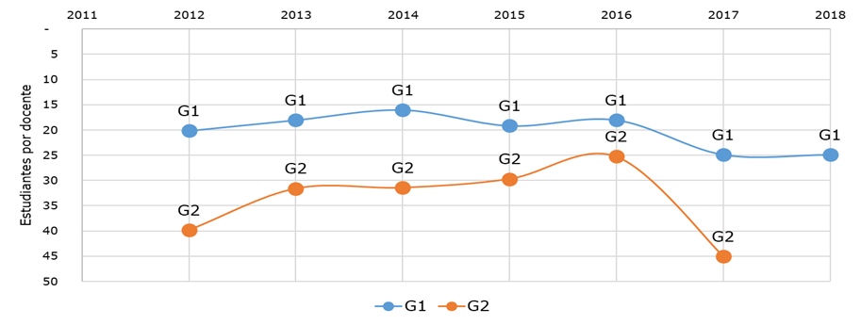
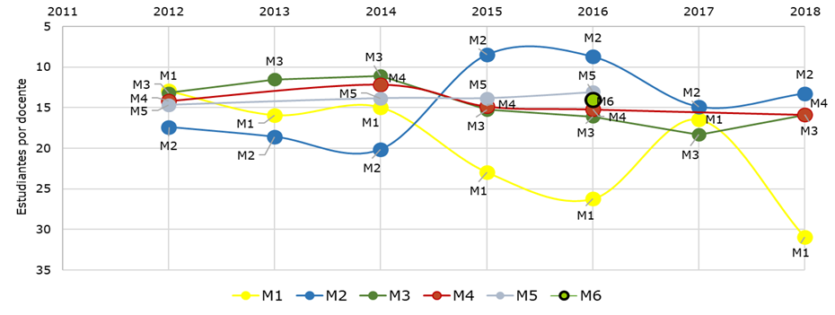
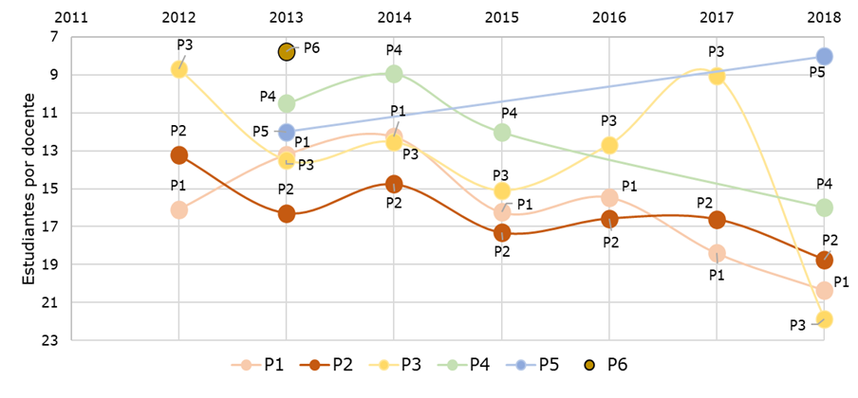
Sistema de Educación Superior
Estudiantes por docente
Fuente: Yugsi, D., (2022), Análisis de la evolución de los indicadores de formación docente, titularidad, producción científica y acceso a la educación superior en las Universidades y Escuelas Politécnicas en el Ecuador ante los objetivos de calidad de la LOES y los procesos de evaluación externa establecidos en el periodo 2012-2018, PUCE.

Slide 8
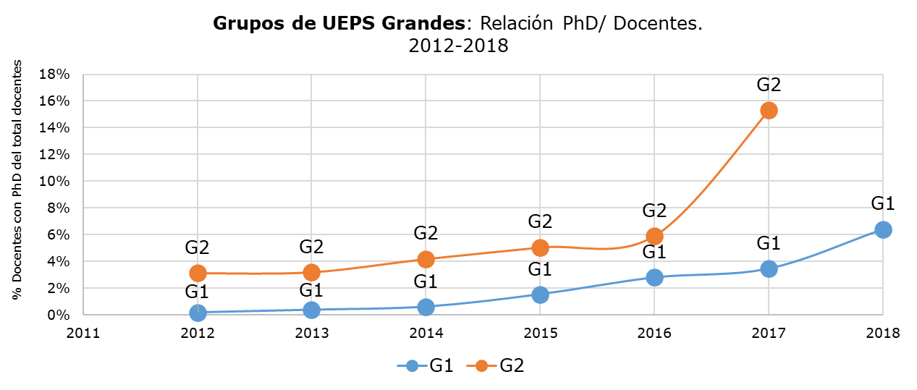
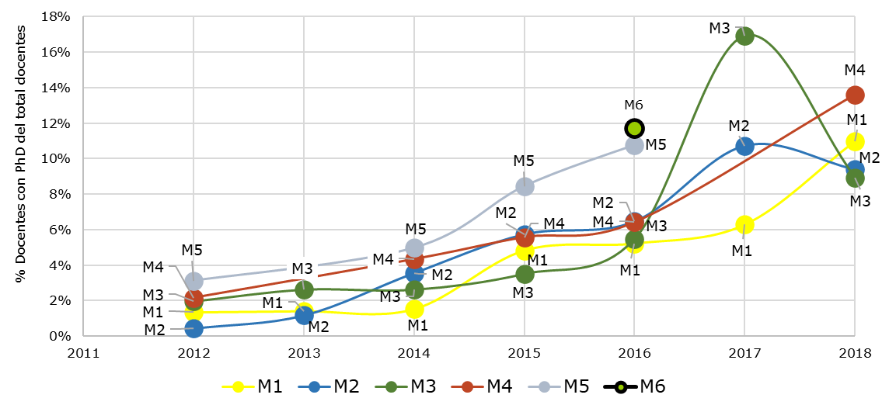
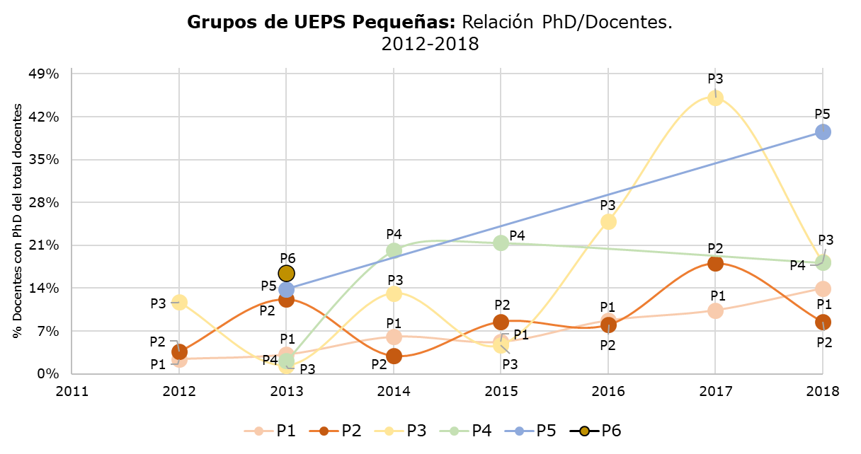
Sistema de Educación Superior
Relación Ph’s/Docentes
Fuente: Yugsi, D., (2022), Análisis de la evolución de los indicadores de formación docente, titularidad, producción científica y acceso a la educación superior en las Universidades y Escuelas Politécnicas en el Ecuador ante los objetivos de calidad de la LOES y los procesos de evaluación externa establecidos en el periodo 2012-2018, PUCE.

Slide 9
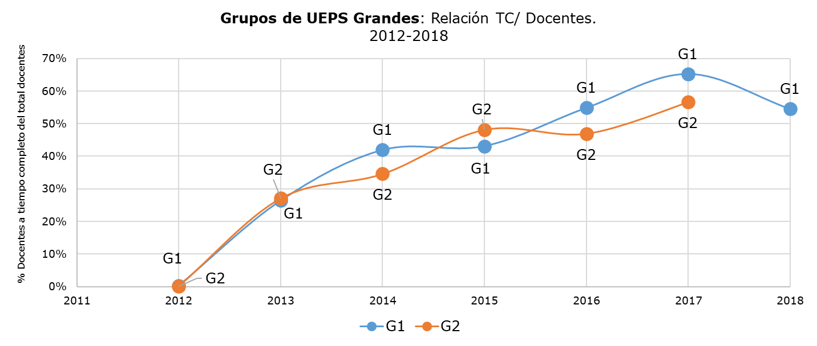
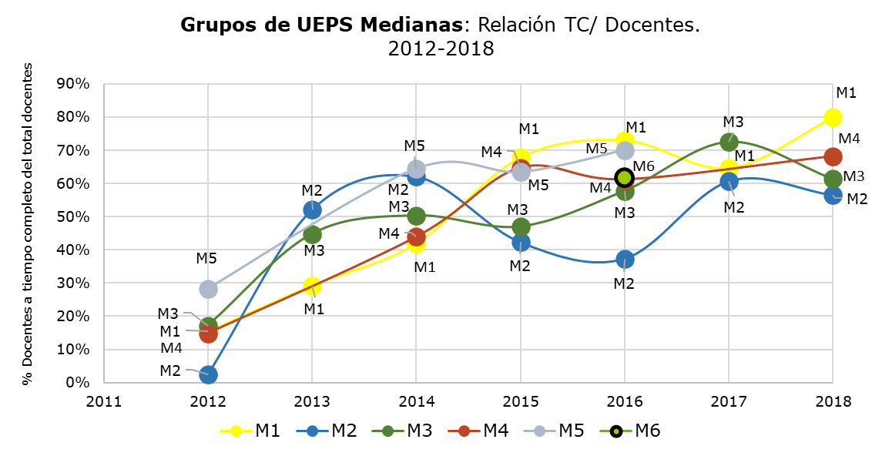
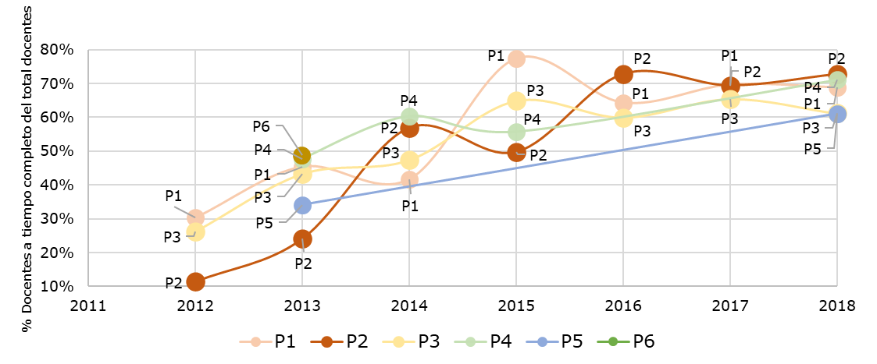
Sistema de Educación Superior
Relación Docentes TC/ Docentes
Fuente: Yugsi, D., (2022), Análisis de la evolución de los indicadores de formación docente, titularidad, producción científica y acceso a la educación superior en las Universidades y Escuelas Politécnicas en el Ecuador ante los objetivos de calidad de la LOES y los procesos de evaluación externa establecidos en el periodo 2012-2018, PUCE.

Slide 10
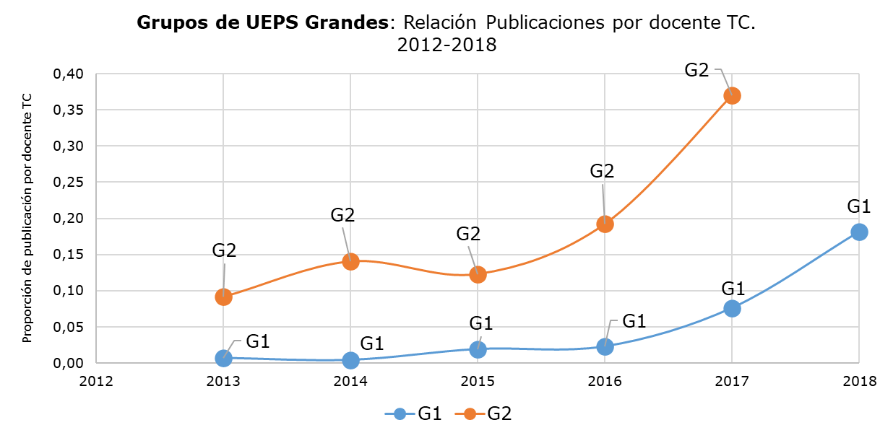
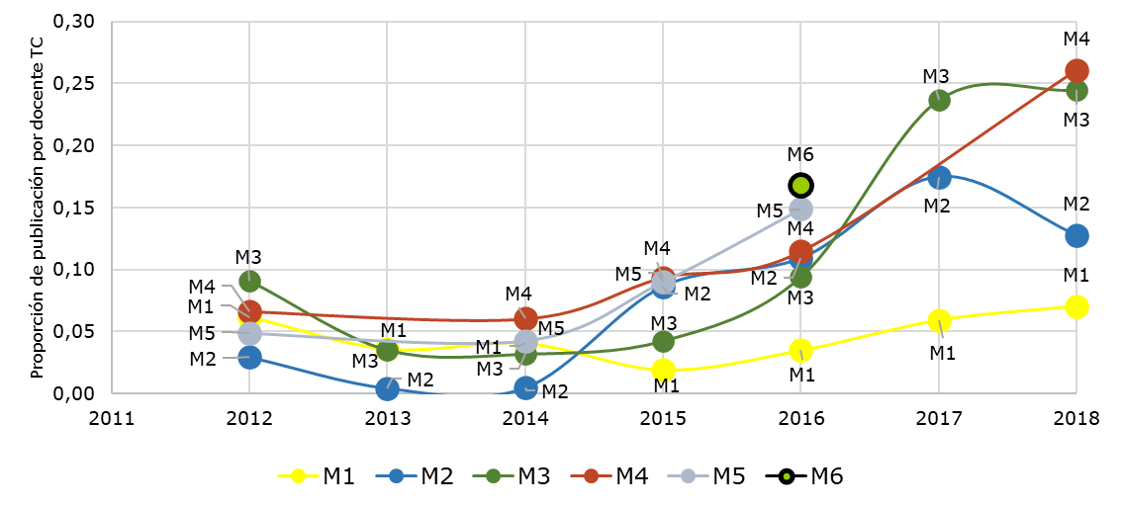
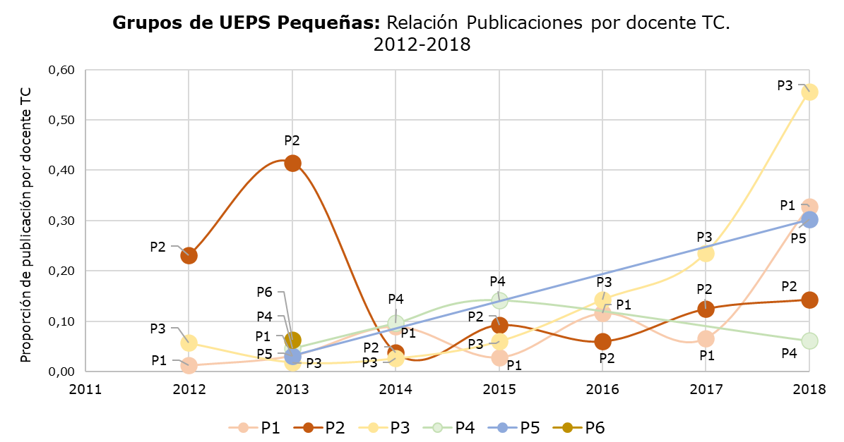
Sistema de Educación Superior
Publicaciones por docente TC
Fuente: Yugsi, D., (2022), Análisis de la evolución de los indicadores de formación docente, titularidad, producción científica y acceso a la educación superior en las Universidades y Escuelas Politécnicas en el Ecuador ante los objetivos de calidad de la LOES y los procesos de evaluación externa establecidos en el periodo 2012-2018, PUCE.

Slide 11
Mercado Laboral
Fuente: ENEMDU

Slide 12
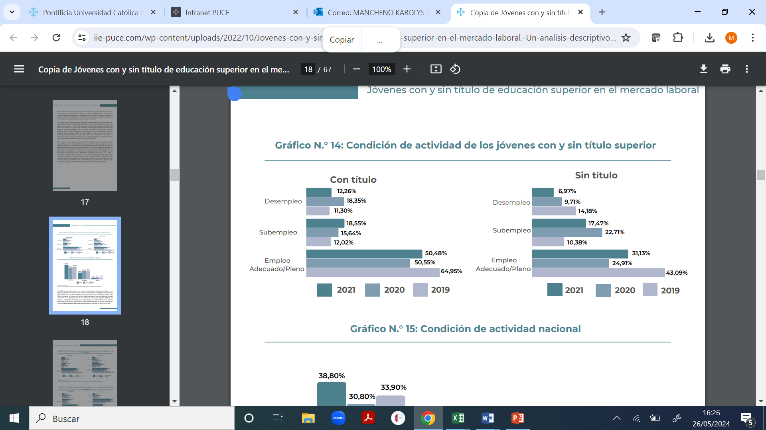
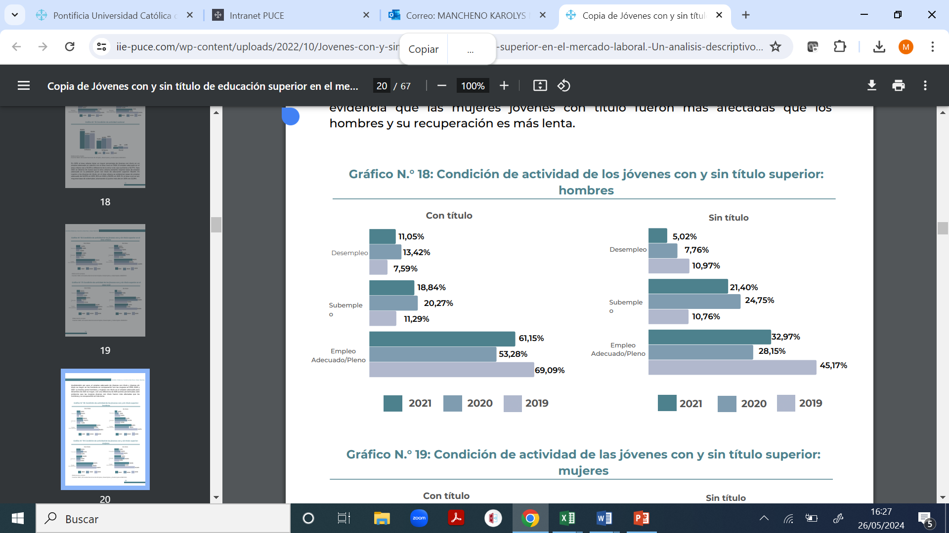
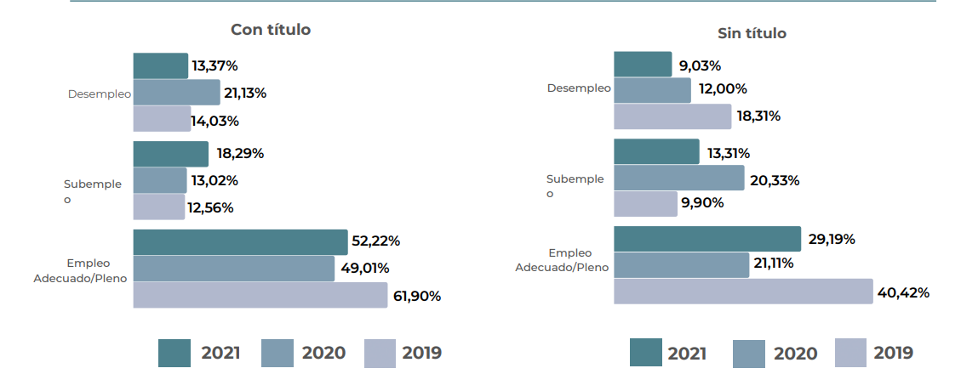
Mercado Laboral
Condición de actividad de las jóvenes con y sin título superior
Hombres
Mujeres
Fuente: Instituto de Investigaciones Económicas (2022), Jóvenes con y sin título de educación superior en el mercado laboral: un análisis descriptivo.

Slide 13
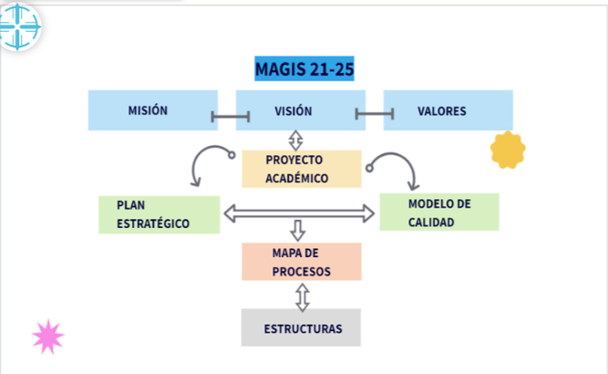
PUCE: Modelo de Calidad

Slide 14

PUCE: Modelo de Calidad

Slide 15
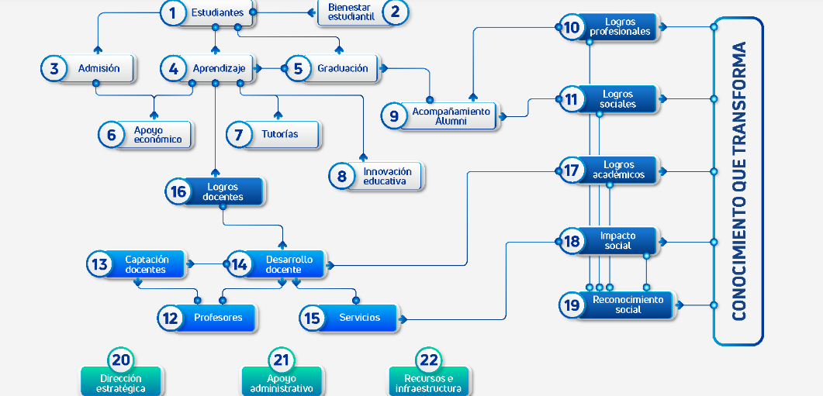
PUCE: Modelo de Calidad

Slide 16
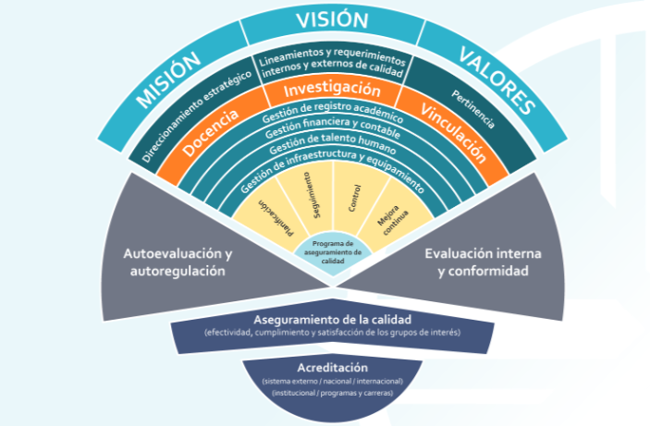
PUCE: Modelo de Calidad

Slide 17

Gracias
mpmancheno@puce.edu.ec

